Slide 1
ТЕРМИТНАЯ И ПРОПАНО-КИСЛОРОДНАЯ СВАРКА

Slide 2
Термитную сварку применяют: для оконцевания алюминиевых жил (сечением 50—240 мм²) проводов напряжением до 2 кВ и кабелей до 35 кВ наконечниками ЛАТ и жил (сечением 300—800 мм²) проводов напряжением до 2 кВ и кабелей до 10 кВ наконечниками ЛАС; для соединения и ответвления жил (суммарным сечением 240 мм²) сплавлением по торцам в общий монолитный стержень проводов напряжением до 2 кВ и кабелей до 1 кВ и соединения жил (сечением 16—800 мм²) встык проводов напряжением до 2 кВ и кабелей до 35 кВ. Допускается выполнять ответвление жил сечением 2,5—10 мм²(суммарным сечением до 32 мм²) проводов напряжением до 2 кВ и кабелей до 1 кВ с помощью термитных патронов АТО.

Slide 3
Термитную сварку производят в специальной одежде, рукавицах, защитных очках и в помещении, оборудованном необходимыми противопожарными средствами. Особую опасность представляют термитные патроны, на которые во время неправильного хранения или сварки попала вода (при горении они могут взорваться). К тяжелым ожогам может привести неправильное обращение с термитными спичками, температура горения которых около 1000° С, остывающими осколками термитных патронов, особенно во время их горения, когда температура достигает более 2000° С.

Slide 4
Термитная сварка обеспечивает высокое качество электрического контакта. Ее осуществляют с помощью термитного патрона, который состоит из муфеля (термитной массы) и стальной цилиндрической формочки-кокиля. После сгорания термитной массы внутри кокиля устанавливается температура, позволяющая успешно производить сварку алюминия. Эта температура сохраняется в течение нужного времени.
При соединении и оконцевании концы жил вводят в кокиль термитного патрона. После их расплавления добавляют присадочный материал из алюминиевого прутка через литниковое отверстие или отверстие в верхней части муфеля (в зависимости от типа термитного патрона), что компенсирует усадку металла в кокиле после охлаждения.

Slide 5
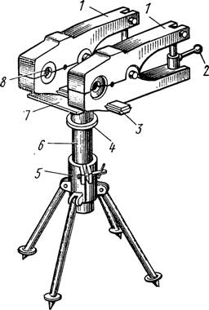
Приспособления для термитной сварки алюминиевых жил сечением 16—240 мм²:
1 — охладители, 2 — винт для стягивания колодок охладителей, 3 — соединительная планка, 4 — винт для крепления соединительной планки к штативу, 5 — штатив, 6 — выдвижная стойка к штативу, 7 — экран, 8 — сменная разрезная втулка

Slide 6
Сварку производят с использованием флюса, который растворяет тугоплавкую пленку окиси, покрывающую алюминий, и переводит ее в легкоплавкий шлак, всплывающий на поверхность сварочной ванны.
При термитной сварке неизбежен перегрев жил, а следовательно, ухудшение свойств не только самой жилы, но и изоляции. Поэтому во время сварки применяют специальные охладители (теплоотводы), имеющие комплект разрезных сменных бронзовых втулок с внутренним сечением в виде круга или сектора. Заводы выпускают набор инструментов и принадлежностей для термитной сварки жил сечением 16— 240 мм². Для термитной сварки применяют приспособления, показанные на рисунке.

Slide 7
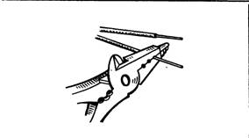
1. Снятие изоляции
Определить расстояние на конце проводов для удаления изоляции
Удалить изоляцию на отмеренном участке с помощью специальных клещей или монтерского ножа. Лезвие ножа должно быть расположено под углом к жиле во избежание ее надрезания

Slide 8
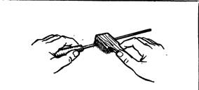
2. Зачистка жил
Зачистить оголенную жилу до металлического блеска с помощью стальной щетки из кардоленты, стеклянной шкурки или наждачной бумаги

Slide 9
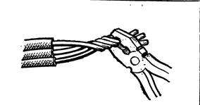
3. Скрутка жил
Сложить вместе зачищенные жилы проводов Скрутить сложенные жилы на расстоянии чуть большем, чем длина кокиля, с помощью комбинированных плоскогубцев или пассатижей

Slide 10
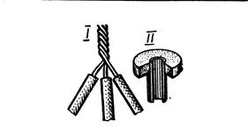
4. Выбор термитного патрона
Определить суммарное сечение свариваемых жил (/) по сечению каждой жилы Выбрать термитный патрон (//) в зависимости от суммарного сечения жил в скрутке, пользуясь таблицей, приведенной в конце карты

Slide 11
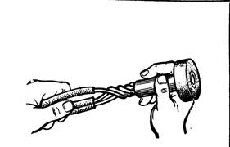
5. Надевание термитного патрона
Придать скрутке вертикальное или слегка наклонное положение Надеть термитный патрон так, чтобы концы проводов располагались заподлицо с верхним краем кокиля Если патрон сидит на проводах неплотно, несколько ослабить скрутку. Перед установкой надо убедиться, что внутренняя часть кокиля смазана мелом или покрыта кокильной краской

Slide 12
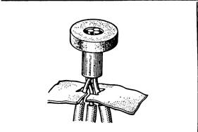
6. Установка экрана
Изоляцию свариваемых проводов, концы соседних (не свариваемых в данный момент) проводов, а также корпус коробки (особенно, если он из пластмассы или выложен изнутри сгораемым материалом) закрыть от действия высокой температуры (при сгорании и остывании патрона) экраном из асбестовой ткани или картона толщиной от 2 до 4 мм

Slide 13
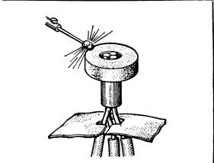
7. Поджигание термитного патрона
Надеть рукавицы, кожаные ботинки, головной убор, очки со стеклами ТИС-1 или синими Закрепить термитную спичку в держателе или зажать в плоскогубцах Смазать торцы свариваемых жил флюсом ВАМИ, разведенным до консистенции густой сметаны Зажечь спичку и поджечь термитный патрон со стороны этикетки или маркировки краской

Slide 14
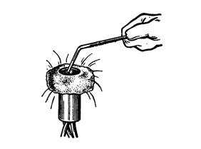
8. Перемешивание плавки
Не трогать и не поправлять патрон во время горения. Не допускать попадания на него влаги
Дождаться полного сгорания термитной массы
Перемешать плавку стальной проволочной мешалкой, не погружая ее глубоко в расплавленный алюминий. Перемешиванием разрушается пленка окиси алюминия и создаются благоприятные условия для всплытия шлаков на поверхность плавки

Slide 15
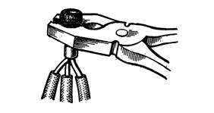
9. Обработка места сварки
После полного затвердевания металла удалить пассатижами сгоревшую термитную массу
Снять кокиль с помощью отвертки Зачистить место сварки от шлака и остатков флюса (если он применялся) стальной щеткой из кардоленты
Проверить качество сварки Протереть место сварки тканью, смоченной бензином
Покрыть место соединения влагостойким лаком и изолировать его. Учитывая повышенную опасность термитной сварки, ее следует применять в основном при отсутствии электроэнергии, например в полевых условиях.

Slide 16
ГАЗОВАЯ СВАРКА
Газовая сварка алюминиевых проводов выполняется в пламени различных горючих газов — ацетилена, бензокислородной смеси, пропан-бутана. Чаще всего используют смеси пропан-бутана, обладающие способностью сжижаться при небольших давлениях. Небольшое внутреннее давление и малый объем сжиженной смеси пропана и бутана позволяют хранить их, перевозить в малогабаритных тонкостенных баллонах.

Slide 17
Для пропан-воздушной и пропан-кислородной сварки, а также для пропан-воздушной пайки выпускают специальную оснастку в виде наборов НСП, в состав которых входят баллоны, контейнеры с набором приспособлений для сварки, газовоздушные горелки ГПВМ со стабилизацией пламени и др. Сварку газовой горелкой выполняют в два приема; сплавляют концы многопроволочных жил в монолитный стержень и сваривают между собой монолитные жилы. При оконцевании расплавляют верхнюю часть гильзы наконечника совместно с торцом алюминиевой жилы.

Slide 18
Для сварки скруток алюминиевых проводов сечением до 10 мм² в коробках при монтаже электропроводок применяют пропан-бутановую горелку, которая с использованием флюса ВАМИ создает надежное высококачественное соединение. Этот способ соединения более экономичный и производительный по сравнению с другими способами. Продолжение сварки от 10 до 50 с в зависимости от числа проводов и их сечения.
При выполнении работ с пропан-бутаном правила техники безопасности должны соблюдаться с особой тщательностью. Газ пропан-бутан находится в баллонах под давлением и при неисправностях в их арматуре или шланге в воздухе образуется взрывчатая смесь.

Slide 19
Пропан-бутан обладает резким неприятным запахом, вызывающим раздражение и воспаление слизистой оболочки носоглотки и глаз, а также головную боль. Поэтому работающий с пропан-бутаном должен хорошо знать меры защиты от вредного воздействия газа на человеческий организм: не находиться в загазованных помещениях, работать с пропан-бутановой горелкой при включенной вентиляции, в кабельных тоннелях и колодцах работать в присутствии наблюдающего лица и т. п.
Сжиженный пропан-бутан, попадая на кожу человека, вызывает обмораживание. Поэтому его необходимо быстро смыть водой.
В настоящее время рекомендуется применять пропан- воздушную, пропан-кислородную, аргонно-дуговую сварки и др.
Оконцевание, соединение и ответвление медных жил кабелей и проводов электросваркой, термитной или газовой сваркой не выполняют.

Slide 20
Соединения стальных заземляющих проводников
Стальные проводники сетей заземления сваривают в основном электродуговой сваркой. Термитно- тигельную сварку применяют в полевых условиях, используя обычный алюминиевый термит в виде порошкообразной смеси стальной окалины (79% по массе) и алюминиевого порошка (21%). Для сварки используют корковые песчано-смоляные или оболочковые формы, которые изготовляют из кварцевого песка и пулвербакелита. Формы запекают на специальной установке.

Slide 21
Для сварки полос и стержней заземления применяют девять типоразмеров форм. Термитную порошковую смесь перед сваркой засыпают в форму, установленную на место соединения, и проверяют ее заполнение. Далее специальной спичкой воспламеняют термит.

